Slide 1
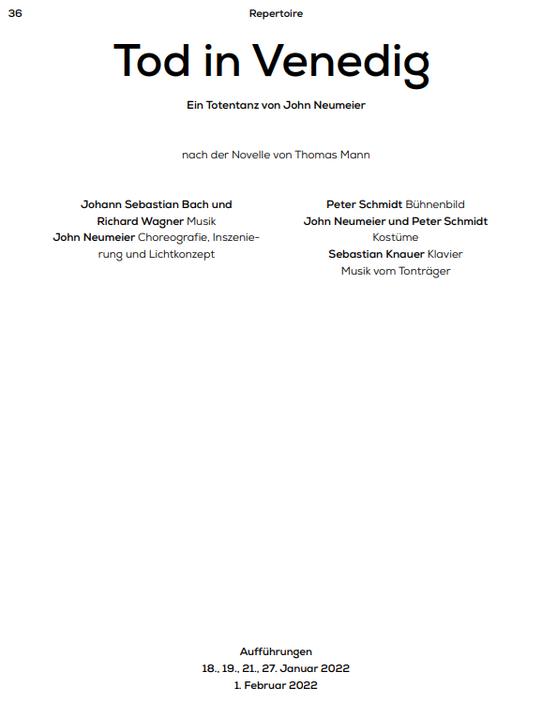
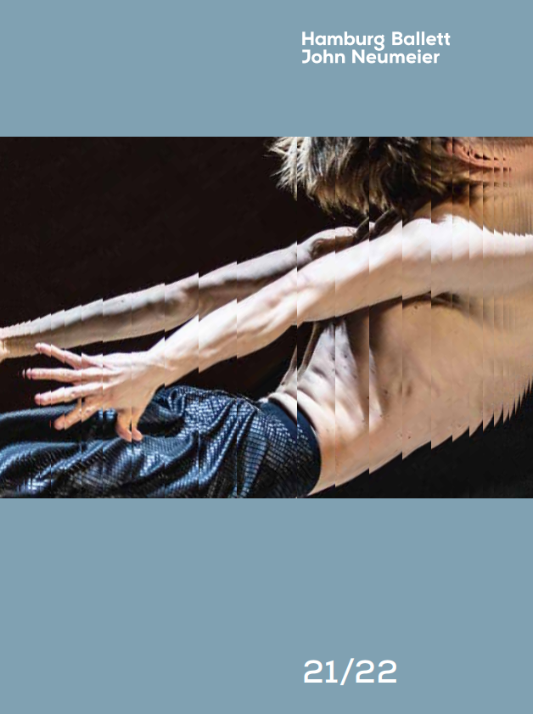

Slide 2
I. 创作与贵族化——成为值得尊敬的艺术家
大师级编舞家古斯塔夫·冯·阿申巴赫正在创作一部关于普鲁士国王腓特烈大帝的芭蕾舞剧—— 艺术家的恐惧并未结束。
冯·阿申巴赫的声誉已是官方认证，他的名字自他50岁生日以来已成为经典教材的一部分。
这个“腓特烈计划”应当成为他的代表作，但他的草图变得越来越复杂。
他对自己音乐家母亲的记忆，以及她那富有冲动性的性格，不断打断他的创作过程。
与此同时，腓特烈大帝的宫廷芭蕾舞演员“La Barbarina”不断出现，而国王本人也总是在寻找一位编舞家，以留住这位舞者。
音乐：
• 约翰·塞巴斯蒂安·巴赫：《音乐的奉献》（1747）BWV 1079，主题Regium（长笛）- 三重奏Ricercar
• 理查德·瓦格纳：《挽歌》（1859/1882），选段
• 约翰·塞巴斯蒂安·巴赫：《音乐的奉献》（1747）BWV 1079，永恒卡农
• 理查德·瓦格纳：《致玛蒂尔德·韦森东克的信》（1856）
• 约翰·塞巴斯蒂安·巴赫：《音乐的奉献》（1747）BWV 1079，三重奏奏鸣曲，第1乐章：慢板
• 约翰·塞巴斯蒂安·巴赫：《音乐的奉献》（1747）BWV 1079，三重奏奏鸣曲，第2乐章：快板
II. 濒临崩溃
绝望的古斯塔夫·冯·阿申巴赫逃离自己的创作，途中遇到了一位神秘的外国旅人。
音乐：
• 理查德·瓦格纳：《特里斯坦与伊索尔德》序曲（钢琴改编：汉斯·冯·彪罗）
• 理查德·瓦格纳：原版管弦乐中的中段部分
III. 一种漂浮的感觉——前往威尼斯
旅行的欲望控制了他，从激情升华为幻觉。
一名贡多拉船夫带着他穿越丽都岛。 黄昏沉入无尽的深渊。
音乐：
• 约翰·塞巴斯蒂安·巴赫：《音乐的奉献》（1747）BWV 1079，三重奏奏鸣曲，第3乐章：行板
IV. 无声的相遇——酒店之邦
在酒店大厅里，世界各地的社交名流步履沉重。古斯塔夫·冯·阿申巴赫深知自己的名望。
在悲哀的狂喜中，醉醺醺的年轻人跳着可笑的舞步。
赤脚的塔齐奥在寻找一个未受污染的玩伴。冯·阿申巴赫惊讶地注意到，这个男孩已经完全具备了美的极致。
塔齐奥的母亲出现了。她的三个姐妹也在场，她们仪态端庄。
她们张开双臂——这是一种欢迎、接纳的姿态，既悠然又沉稳。
音乐：
• 威尼斯音效拼贴 & 瓦格纳歌剧《特里斯坦与伊索尔德》的选段
• 理查德·瓦格纳：《为玛蒂尔德·韦森东克创作的奏鸣曲》（1853），第一部分
• 理查德·瓦格纳：《苏黎世情人圆舞曲》（1854）
• 理查德·瓦格纳：《波尔卡》（1853）
• 理查德·瓦格纳：《苏黎世情人圆舞曲》（1854，开头）
• 理查德·瓦格纳：《为玛蒂尔德·韦森东克创作的奏鸣曲》（1853），第一部分（选段）— 第二部分
• 理查德·瓦格纳：《韦森东克之歌》第五首《梦境》（《特里斯坦与伊索尔德》练习曲，1857-58）
• 理查德·瓦格纳：《挽歌》（1859/1882）
• 理查德·瓦格纳：《为玛蒂尔德·韦森东克创作的奏鸣曲》（1853），第三部分
V. 进入极乐世界——丽都海滩
海滩的景象，一种无忧无虑、沉浸于感官享受的文化，在元素的边界上：大海。
太阳的光辉从智性世界转向了感官世界。
塔齐奥的微笑让阿申巴赫深受震撼。
在塔齐奥的陪伴下工作：阿申巴赫能够将爱编排成舞蹈。
音乐：
• 约翰·塞巴斯蒂安·巴赫：《音乐的奉献》（1747）BWV 1079，主题Regium（双簧管·狩猎号）— 永恒卡农 — 4声部卡农 — 赋格（在史诗对位法中）
• 理查德·瓦格纳：《黑天鹅的归来》（1861）
• 约翰·塞巴斯蒂安·巴赫：《音乐的奉献》（1747）BWV 1079，2声部逆行对位增倍卡农
• 理查德·瓦格纳：《致玛蒂尔德·韦森东克的信》（1856）
VI. 梦中的陌生神
阿申巴赫在海滩上沉睡。他们从外界闯入，他的抵抗——一种深刻的精神抗拒。
恐惧与欲望交织，带来一种惊恐的好奇，渴望知道接下来会发生什么。
音乐：
• 理查德·瓦格纳：《坦豪瑟》中的《酒神狂欢舞》（1861年巴黎版）
VII. 变形
身披理发袍，坐在理发师的照料下，他靠在椅背上：
最终，我们的年龄取决于我们的精神，我们的内心感受——人们有权保留自己天生的发色。
音乐：
• 理查德·瓦格纳：《坦豪瑟》中的《酒神狂欢舞》（1861年巴黎版）
VIII. 死之舞——吉他手奏响
演奏者残忍而无所畏惧，危险而充满娱乐性。燃烧的爱——嘲笑着的死亡。（选自理查德·瓦格纳的《齐格弗里德》）
音乐：
• 约翰·塞巴斯蒂安·巴赫：《E小调鲁特琴组曲》（约1722年）BWV 996，第5乐章：布列舞曲（改编自Jethro Tull，编曲：Ian Anderson）
• 英格威·马尔姆斯汀：《巴洛克与摇滚》
IX. 在钢琴前——抉择与告别
古斯塔夫·冯·阿申巴赫放弃了他的创作。他的腓特烈大帝故事，终究未能完成。
音乐： • 约翰·塞巴斯蒂安·巴赫：《音乐的奉献》（1747）BWV 1079，主题Regium（钢琴）— 六声部Ricercar（由安东·韦伯恩改编，命名为《赋格》（RICERCATA），1934/35）
X. 爱之死
• 理查德·瓦格纳/弗朗茨·李斯特：《伊索尔德的爱之死》（选自《特里斯坦与伊索尔德》，1868）

Slide 3
我将为您详细、连贯地翻译这段对话，使其逻辑清晰、完整。
关于爱的本质
约翰·诺伊梅尔谈他的芭蕾舞剧《威尼斯之死》
——与特尔瑟·哈曼（Telse Hahmann）的对话（2003）
Telse Hahmann（T.H.）：
《威尼斯之死》这个文本和主题，您很早就知道自己会将其编舞吗？
John Neumeier（J.N.）：
是的，其实是的。 我大约十五岁时第一次读到这部中篇小说——当然是英文版。我已经不记得当时阅读它的具体想法了，但这个故事某种程度上深深地打动了我。它对我而言更像是一个神话般的故事。塔齐奥这个男孩对我来说不是一个现实中的男孩，而是一种象征。我从未将这部小说视为一部“肥皂剧”，它不仅仅是一个关于成年男人迷恋少年男孩的故事，而是有着更深层次的神话和情感维度。这也让我意识到，托马斯·曼在创作时同样赋予了作品一种超越具体可叙述情节的形而上学层次。
如果与维斯康蒂（Luchino Visconti）执导的电影版本相比，我会认为影片真正的情感核心是通过马勒（Gustav Mahler）的音乐来呈现的。电影的画面虽然唯美，但只有音乐才给予它们支撑和意义。
我认为，编排《威尼斯之死》的芭蕾舞需要一定的成熟度。尽管托马斯·曼写这部小说时只有36岁——这确实令人惊叹，但对我来说，理解并演绎这部作品花了很长时间。我反复思考，推迟了许久，直到觉得自己已经足够成熟，才最终决定创作。
T.H.：
您曾表示，自己始终清楚《威尼斯之死》的芭蕾音乐不应是马勒的作品。但最终您选择了约翰·塞巴斯蒂安·巴赫和理查德·瓦格纳。这让很多人感到惊讶，他们会质疑：“巴赫和瓦格纳，这怎么可能？” 您是如何做出这样的音乐选择的？
J.N.：
我很早就知道，我需要用巴赫的音乐来对比阿申巴赫所代表的那种理性、秩序井然的、阿波罗式的世界。
具体的决定来自某个偶然的时刻——我不记得是在哪一刻突然产生了这个想法：用瓦格纳的音乐来强调阿申巴赫在威尼斯所经历的狂热、酒神式的幻象。我当时可能是受到了托马斯·曼小说中的某些学术性文本的启发——它们将瓦格纳视为一个重要的文化模式。
当时我在度假，手边只有一个简单的CD播放器。我试着播放一首瓦格纳的曲子，然后紧接着播放一首巴赫的作品，再回到瓦格纳的音乐。那一刻，我感觉就像从梦中醒来。让我着迷的是，我无法判断“梦”究竟是巴赫的音乐，还是瓦格纳的音乐？这种效果让我深深震撼，于是我不断尝试。我选取了《音乐的奉献》中的作品，并故意在某些时刻插入《特里斯坦与伊索尔德》的序曲。这两种音乐彼此交织，但却没有相互抵消，而是各自独立存在。我听到它们仿佛处于同一层面上，现实与梦境交融，仿佛二者是平行的存在。
T.H.：
这也意味着，音乐与芭蕾舞剧情的联系非常紧密？
J.N.：
是的，这一切简直是一个奇妙的巧合。 我最初打算使用巴赫的《赋格的艺术》，但在与合作多年的指挥家君特·耶纳（Günter Jena）深入研究后，发现《音乐的奉献》更为契合。我最初也未察觉到它的独特性，但当我发现这部作品的创作背景时，仿佛一股寒意袭来——巴赫是根据腓特烈大帝提供的主题谱写了《音乐的奉献》。
这意味着小说中阿申巴赫撰写的那篇关于腓特烈大帝的散文，与巴赫创作《音乐的奉献》的背景在历史时间上大致吻合。这对我来说简直是命运的安排，就像是某种神秘的礼物突然降临在我面前。
T.H.：
同样，在瓦格纳的音乐中，您是否也发现了某些内容上的呼应？例如，瓦格纳是在威尼斯完成《特里斯坦与伊索尔德》的创作，并在那里去世。这与托马斯·曼的小说本身是否存在某种相似之处？
J.N.：
当然，小说的结构，以及阿申巴赫与塔齐奥之间的核心冲突——一种不可能实现的爱，几乎与《特里斯坦与伊索尔德》如出一辙。
两者的结局也高度相似，小说的最后一幕发生在海滩，而《特里斯坦与伊索尔德》的最终场景也在海滨。学术研究甚至指出，两者在文字描述上有惊人的相似之处。例如，托马斯·曼在描写阿申巴赫临终时的画面时，使用了“无主的（herrenlos）”这个词，而这一词汇也出现在《特里斯坦与伊索尔德》的结尾部分。
T.H.：
有趣的是，美国一位文学学者1958年的研究发现，瓦格纳的自传（1911年出版）在某种程度上影响了《威尼斯之死》。但人们往往谈论马勒的影响，而很少注意到这一点。
J.N.：
确实如此。托马斯·曼在威尼斯写这部小说时，正是在阅读瓦格纳的自传。他甚至在某个段落中明确批评瓦格纳，但与此同时，他也承认：“尽管如此，每当我听到瓦格纳的音乐，我就无法抗拒。”
此外，1911年这一时间点本身也令人惊讶——那一年不仅是瓦格纳自传的出版时间，也是“纳西瑟斯情结”首次在心理学研究中被提出的时间。同年，瓦斯拉夫·尼金斯基（Vaslav Nijinsky）为福金（Fokin）编排了芭蕾舞剧《纳西瑟斯》，地点正是丽都海滩。所有这些巧合仿佛是命运的安排，它们共同塑造了《威尼斯之死》的背景和内涵。
T.H.：
在您的芭蕾舞剧中，阿申巴赫的形象不是一名作家，而是一位编舞大师。这是否意味着，为阿申巴赫编舞是一件特别吸引人的事情？是否会产生一些您作为编舞家未曾经历的状况，或者说，这是否让您以不同的方式思考创作？
J.N.：
当然如此。
我的编舞在最初阶段是刻意从理性的角度出发的。我希望舞蹈的编排高度复杂。芭蕾舞的开场是一段巴赫《音乐的奉献》中的赋格（Ricercar）。这个片段包含许多舞步，这些舞步既复杂又不完全符合音乐节奏。我试图以这样的方式构建场景，使得随着越来越多的舞者加入，每一位有经验的编舞家都会觉得“这种结构几乎是自然而然形成的”。
通过这种方式，我想要传达阿申巴赫所面临的困境。他的编舞风格极其严谨，但他的内心却面临一种挑战。托马斯·曼写道，阿申巴赫的真正问题在于，他并不具备“长久喘息”的能力。换句话说，他的天才在于将大量精心打磨的文本片段拼接在一起，而非创作出一个整体的、连贯的作品。在芭蕾舞的编排中，我尝试呈现这一点，刻意设计了一些“失败的”编舞，让观众无法确定，这种不完美是阿申巴赫的错，还是我的错。
T.H.：
塔齐奥这个角色在您的芭蕾舞剧中是否与小说有所不同？在小说中，他是一个沉默的男孩，而在您的舞剧中，他是一个舞者，在许多人之中脱颖而出。这种转换如何影响观众对他角色的理解？
J.N.：
确实很难表现他的形象。
关于塔齐奥的一切，我们都是通过阿申巴赫的视角来理解的。小说中没有任何一句话描述塔齐奥的内心世界，我们只能通过阿申巴赫的观察来推测他是怎样的人。
例如，当我们看到托马斯·曼笔下的“真实的塔齐奥”时，我们会感到惊讶。他究竟是什么吸引了阿申巴赫？这个问题没有明确答案。
T.H.：
实际上，他的外貌也与托马斯·曼的描述不同。他并没有金色卷发，他的面部特征也并非典型的“阿波罗式”美貌。
J.N.：
完全正确。
因此，我认为这部小说的核心与“爱”这个概念本身密不可分。爱或憎恨的目光始终是主观的，都是投射到某个人身上的想象。我并不想在芭蕾舞中简单地再现阿申巴赫眼中的塔齐奥，而是想展现他们之间的关系如何发展。

Slide 4
他们最初的相遇是现实的。但随后，这段关系便主要存在于阿申巴赫的脑海中，他幻想着关系可能的下一步发展。这对我而言是至关重要的——芭蕾舞必须像小说一样，展现出一种互动关系。
塔齐奥的内心世界更难描绘，因为我们无法确知他的想法，我们只知道他总是回望阿申巴赫。这样的处理自然带来一种危险，即他可能被解读为过于媚俗或过分诱惑。但我希望塔齐奥的形象既普通又带着些神秘感。他应当像所有其他男孩一样，是个再正常不过的孩子，但他在与阿申巴赫的关系中却呈现出某种温暖和脆弱，而不需要成为一个过分理想化的形象。
在芭蕾舞的过程中，现实和幻想之间的界限会越来越模糊。阿申巴赫的想象与梦境会越来越多地取代现实，使观众难以区分哪些是真实的、哪些是他的幻觉。
T.H.：
在小说中，阿申巴赫一直在思考要不要开口与塔齐奥交谈。他一次次权衡是否应该与这个男孩攀谈，哪怕只是轻松地寒暄，或者只是友好地抚摸一下他的头发。但最终，他没有这样做，反而选择了远远地注视他。在您的芭蕾舞剧中，这种关系变得更为“实体化”了吗？舞蹈中的身体接触是否让这段关系显得更具挑战性？
J.N.：
并不一定如此
芭蕾舞几乎从不追求现实主义，而更注重刻画瞬间的情感。例如，一个双人舞（Pas de deux）可能表现出两位舞者彼此没有交谈，但他们仍然在进行某种交流。在某些舞段里，观众可能无法确切知道他们的动作是真实发生的，还是仅仅存在于阿申巴赫的幻想之中。
塔齐奥可能只是伸出了手，而阿申巴赫则沉浸在这一瞬间，幻想着他们之间可能发生的故事。
在小说中，塔齐奥最后只是微笑着向阿申巴赫点头致意，但在芭蕾舞中，我们必须通过肢体语言来表达这一刻的情感。因此，在这一幕中，我们让他们短暂地相遇，塔齐奥微笑，而阿申巴赫则在内心低声呢喃：“我爱你。”
这是托马斯·曼用文字传达的情感，而我们则用身体动作来表现它。
T.H.：
在您的芭蕾舞剧中，有一个角色反复出现——旅人、吉他手、理发师……这一角色似乎具有一种主题性的存在。但在您的版本中，这一角色由两个人扮演，而不是一个人。您是否希望通过这种方式表现某种二元性？
J.N.：
是的，我利用了“重复”的手法，以此强调这是一位超现实的、甚至是象征性的角色。
我很幸运能找到一对双胞胎舞者（Jiří 和 Otto Bubeníček）来扮演这一角色。这不仅让他们的表演更加引人注目，还增强了角色的神秘感。
这位旅人不仅仅是一个普通人物，他更像是阿申巴赫命运的象征。他是阿申巴赫不可避免的结局的化身——既带着戏谑的嘲弄，也带着命运的沉重。他如同神话中的使者，引导阿申巴赫走向最终的命运。
T.H.：
您的芭蕾舞剧副标题是“约翰·诺伊梅尔的死亡之舞（Totentanz）”。在中世纪，死亡之舞常常被用来表达对死亡的恐惧或思考。为什么您会选择这个标题？
J.N.：
“死亡之舞”这个标题可以立即传达出，这部芭蕾舞是关于生死的。
小说的主题贯穿始终——阿申巴赫不仅在思考自己的死亡，也在观察即将到来的瘟疫。他不仅注视着塔齐奥，同时也注视着生命的终结。
在小说的结尾，托马斯·曼用了一种极具象征性的方式描绘了阿申巴赫的死亡。我希望用芭蕾舞的语言展现这一刻，使其成为一种视觉化的“死亡之舞”。
死亡之舞（Der Totentanz）
年轻男子和少女被死神带走（画于卢塞恩 Spreuer 桥的木板画，作者：Kaspar Meglinger，1626-1635）
死亡之舞的概念
将死神描绘为一位舞者，他无论人的出身、阶级、年龄或性别如何，都将其拉入死亡的舞蹈之中，这一想法古老而悠久，可以追溯到伊特鲁里亚人的墓碑雕刻。以图像和文学形式表现的死亡之舞，始于中世纪的黑死病大流行（1347-1439）之后。
在中世纪黑死病的影响下，高达三分之一的中欧人口因瘟疫、营养不良和粮食歉收而死亡。面对这一死亡的阴影，人们开始用死亡之舞的方式来应对，并赋予其象征意义。
死亡之舞的一个显著特点是：它表现出死亡面前的平等性。无论是皇帝、主教、伯爵、公爵，还是修女、年轻人、酒馆老板、女仆、儿童和农夫，所有人都无法逃脱死亡的召唤。在许多表现中，死亡甚至对贫困者比对富人更为温和和友善。
因此，死亡之舞在中世纪的等级社会中起到了某种稳定作用，提醒人们最终的公平性，即无论身份如何，每个人终将面对死亡和审判。这些舞蹈场景也包含宗教意味，召唤人们反思自己的灵魂状态。在死亡与生者的对话中，死神宣布它即将带人走向上帝的审判。在中世纪，天堂和地狱之外，还有炼狱（Purgatorium），那里是死者需要为罪孽赎罪的地方。
强迫性舞蹈与死亡
在中世纪，死亡之舞有时与**强迫性舞蹈（Tanzepidemien）**相关，这些舞蹈发作时，人们会跳到完全精疲力竭甚至死亡。这些现象在某种程度上也反映出对死亡的恐惧和无助。
为了让普通大众更容易理解死亡的意义，死亡之舞往往被绘制成生动的画面，并配有押韵的文本，这些作品通常被民间传教士用于布道。
值得注意的是，死亡与音乐家的关系。中世纪的传说认为，游吟诗人（Spielmann）拥有某种魔法般的能力，他们的旋律可以让人无法抗拒地起舞。在死亡之舞的图像和故事中，各个阶层和年龄的人都被死神拉入舞蹈，而乐器则成为推动这一过程的象征。
这些乐器通常是小提琴、长笛、风笛、鼓、苏格兰风笛、吉他、琵琶和小号——这些乐器往往能发出高亢、尖锐的声音，以引导亡者跳舞。
死亡之舞的起源与流行
我们无法确切知道死亡之舞何时在中世纪艺术中首次出现，因为许多绘制在墓地外墙和教堂墙壁上的死亡之舞图案已经消失。然而，少数手稿和绘画仍然保留下来，揭示了其历史演变。
死亡之舞的主题可能起源于古老的民间信仰，即午夜时分，死者的灵魂会在墓地跳舞。基督教世界则吸收了古典时代的某些观念，例如亡者的送葬仪式常常伴随着音乐。
在德国，最著名的死亡之舞图像之一是1461年创作的吕贝克（Lübeck）死亡之舞壁画，这一主题的表现最终在1538年由**汉斯·霍尔拜因（Hans Holbein d. J.）**的木刻版画系列达到巅峰。
死亡之舞不仅是一种艺术表现形式，更是一种应对死亡恐惧的文化方式。它提醒人们，死亡是不可避免的，且无关身份高低。无论是王公贵族还是平民百姓，所有人都要在终点面对同样的命运。在中世纪社会中，死亡之舞的艺术作品成为了一种寓教于乐的媒介，引导人们思考生命的短暂性，以及如何面对死亡带来的终极平等。

Slide 5
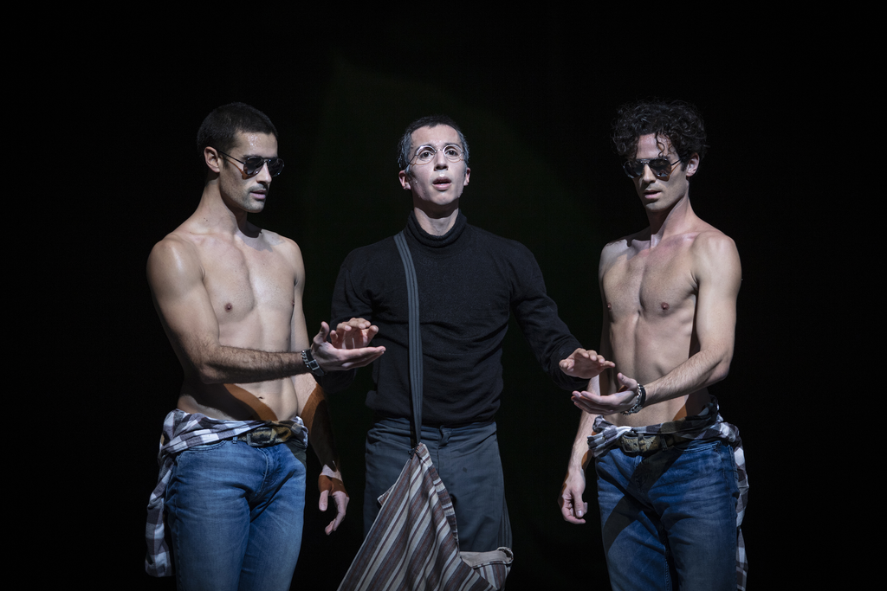
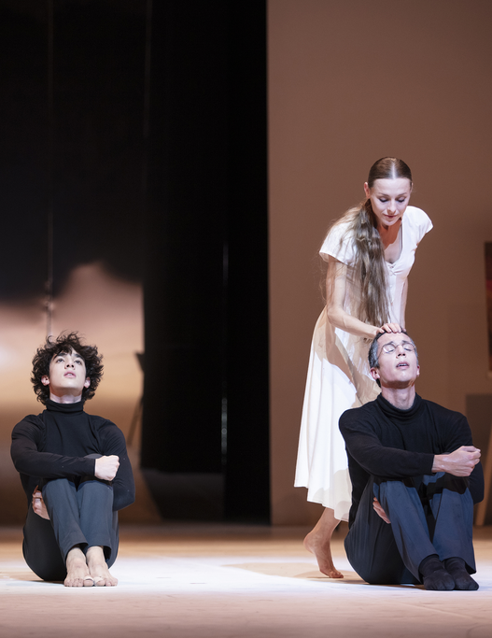
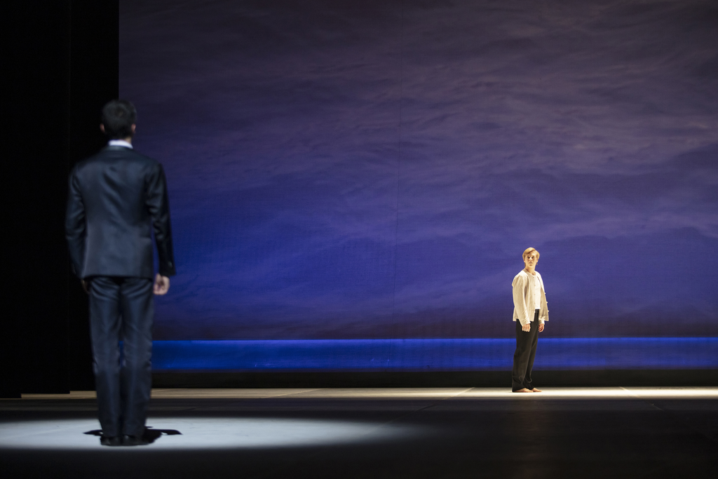

Slide 6
